Slide 1

Альбер Камю
Дата народження:
7 листопада 1913 рік
Місце народження:
Мондови, Алжир
Дата смерті:
4 січня 1960 рік
Місце смерті:
Вільблевен, Франція
Громадянство:
француз
Рід діяльності:
письменник, філософ
Напрямок:
екзистенціалізм
Премії:
Нобелівська (1957)

Slide 2
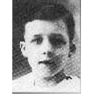

7 листопада 1913 р.
в Алжирі народився Альбер Камю, у сім'ї найманого сільського господаря робітника, що через рік після народження сина помер від поранення на полі бою Першої світової війни. Дитина зростала у злиднях.
1932-1936 рр.
Під час навчання в Оренському університеті Альберу доводилося тяжко працювати, що призвело до виснаження організму й захворювання на сухоти.
1934р.
Вступив до Комуністичної партії, яку полишив через три роки. У цей час почалась його письменницька діяльність; тоді зокрема були написані перший варіант роману “Сторонній” та “Міф про Сізіфа”.

Slide 3
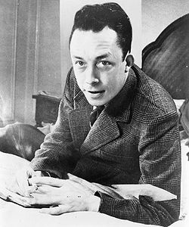
1940 р.
навесні вперше приїхав до Франції, куди остаточно пересилився через рік.
1943-1944 рр.
Видав у недільній пресі “Листи німецькому другові”.
1947 р.
Вийшов у світ роман “Чума”.
50-ті роки
А.Камю пережив світогидну і творчу кризу, що призвело до зниження його творчої активності.
1951 р.
“Бунтівна людина”

Slide 4

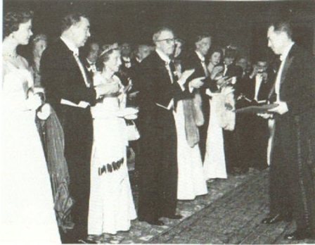
1957 р.
А.Камю одержав Нобелівську премію за свою літературну творчість.
4 січня 1960 р.
На сорок сьомому році життя письменник загинув в автомобільній катастрофі.

Slide 5
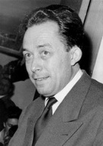
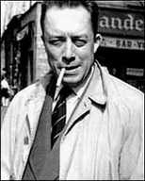
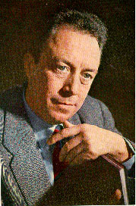
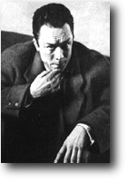
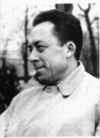
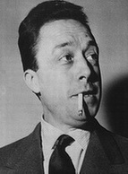

Slide 6


Slide 7



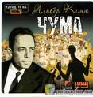




Творчість Альбера Камю

Slide 8
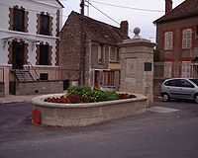
Памятник Камю в городе Вильблевен

Slide 9
Вислови автора та про автора
”Через те, що він так жадібно любив гарячу плоть життя, він так рано навчився роздумувати про смерть.” Володимир Лакшин 2. “Ще зовсім молодим він став живим дзеркалом цілого покоління.” Андре Моруа 3. “Йому було дане гостре життя, усіх його радощів і насолод, відчуття, подесятерене сухотами.” Володимир Лакшин
1. Для людини без шор немає видови -ща прекраснішого, ніж свідомість у двобої з дійсністю, яка перемагає.
2. Ні з чим не зрівняти образ гордої людяності...
3. Дисципліна, якій дух себе підпоряд- ковує, воля, яку він кує з будь-якого підручного матеріалу, рішучість зустріти все віч-на-віч - у цьому є могутність і непересічнісність.
4. Ми живемо у світі, де треба вибирати, чи стати жертвою чи катом... Мені завжди здавалося, що немає катів, є лише жертви.
5. Злидні перешкодили мені повірити, ніби все гаразд під сонцем і в цій історії, а сонце навчило мене, що історія – це ще не все.
6. Я – бунтар, отже, ми існуємо.

